Slide 1

Báo cáo môn: Các công nghệ lập trình hiện đại Tìm hiểu về công nghệ Flutter
Sinh viên thực hiện: Lê Đức Nam Mã số sinh viên: 3121411135
GVHD: TS. Đỗ Ngọc Như Loan

Slide 2

Tổng quan về Flutter
Bài thuyết trình này giới thiệu Flutter, một framework phát triển ứng dụng đa nền tảng. Chúng ta sẽ tìm hiểu về lịch sử, nguyên lý hoạt động và các tính năng nổi bật của Flutter. Mục tiêu là cung cấp kiến thức giúp các bạn hiểu thêm về Flutter.

Slide 3
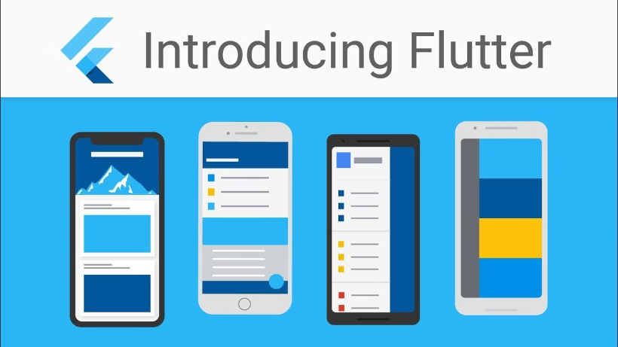
Nguyên nhân và Lịch sử ra đời
Năm 2015, React Native (RN) xuất hiện, mở ra xu hướng lập trình đa nền tảng chỉ bằng một lần code. Các công ty lớn như UberEats và Facebook đã chuyển sang RN.
Google nhận thấy sự phổ biến của RN và cho ra mắt Flutter vào năm 2017. Flutter hướng đến việc tạo ứng dụng gốc chất lượng cao cho iOS và Android.
Notes:
Trước năm 2015, các ứng dụng di động thường được xây dựng bằng cross platform framework sử dụng công nghệ web như HTML, CSS và JavaScript Năm 2015, React Native ra đời, mở ra xu hướng lập trình đa nền tảng chỉ với một lần code Nhiều công ty lớn như UberEats và Facebook đã chuyển sang sử dụng React Native Google cũng không chịu thua. Họ đã nhận thấy độ phủ sóng của React Native. Sau 2 năm nghe ngóng, Google cho ra mắt phiên bản alpha của Flutter. Giao diện người dùng mới này đã được khởi chạy vào năm 2017 và dự định tạo các ứng dụng gốc chất lượng cao trên các phiên bản iOS và Android trong thời gian rất ngắn.

Slide 4
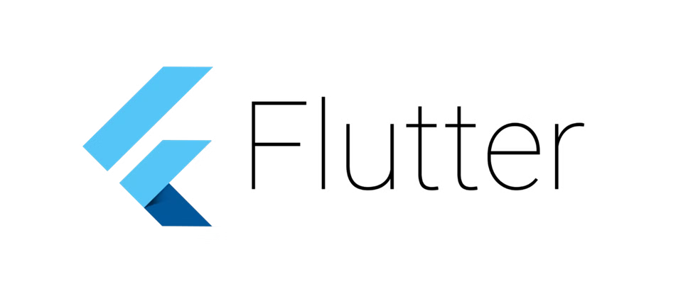



Flutter là gì?
Ứng dụng di động
Android
IOS
Flutter là một bộ Software Development Kit đa nền tảng có thể hoạt động trên iOS và Android do Google phát triển được sử dụng để tạo ra các ứng dụng dành cho di động
Notes:
Flutter là một framework phát triển ứng dụng đa nền tảng do Google phát triển Với Flutter, chúng ta có thể tạo ra các ứng dụng hiệu quả và nhanh chóng, đồng thời đảm bảo trải nghiệm người dùng tốt trên mọi nền tảng

Slide 5




Nguyên lý hoạt động
SDK
Bộ công cụ phát triển ứng dụng.
Framework
Tập hợp các thành phần giao diện người dùng.
Dart
Ngôn ngữ lập trình.
Flutter hoạt động dựa trên SDK, framework và ngôn ngữ lập trình Dart. Dart biên dịch JIT và AOT để cải thiện hiệu suất ứng dụng. Các widget được sử dụng để xây dựng giao diện người dùng.
Notes:
SDK là một bộ công cụ phát triển ứng dụng, cung cấp các thành phần và API để xây dựng ứng dụng Flutter. Framework Flutter cung cấp một tập hợp các widget giao diện người dùng có thể tái sử dụng, giúp bạn xây dựng giao diện phù hợp với nhu cầu của ứng dụng. Dart là ngôn ngữ lập trình chính được sử dụng trong Flutter. Dart có thể được biên dịch theo cả phương pháp JIT (Just-In-Time) và AOT (Ahead-Of-Time) để cải thiện hiệu suất ứng dụng. Với phương pháp JIT, mã Dart được biên dịch ngay khi ứng dụng chạy, giúp tăng tốc quá trình phát triển. Phương pháp AOT biên dịch mã Dart thành mã máy trước khi ứng dụng chạy, giúp ứng dụng khởi động nhanh hơn và chạy mượt mà hơn. Các widget được sử dụng để xây dựng giao diện người dùng của ứng dụng Flutter.

Slide 6

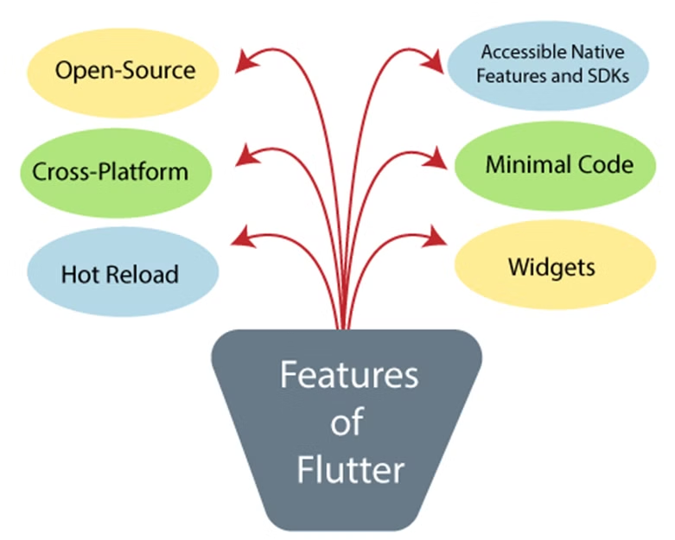






Các tính năng nổi bật
Open-Source
Cross-Platform
Framework mã nguồn mở và miễn phí.
Viết code một lần, chạy trên nhiều nền tảng.
Hot Reload
Accessible Native Features and SDKs
Thay đổi code được hiển thị ngay lập tức.
Tích hợp các nền tảng.
Minimal code
Widget
Sử dụng ngôn ngữ Dart để xây dựng giao diện và logic ứng dụng hiệu quả.
Phát triển các thiết kế cụ thể có thể tùy chỉnh.
Các tính năng này giúp tăng tốc quá trình phát triển ứng dụng.
Notes:
code nguồn mở(Open-Source:): Flutter là một framework code nguồn mở và miễn phí để phát triển các ứng dụng di động. Đa nền tảng(Cross-platform): Tính năng này cho phép Flutter viết code một lần, duy trì và có thể chạy trên các nền tảng khác nhau. Nó tiết kiệm thời gian, công sức và tiền bạc của các nhà phát triển. Tải lại nóng(Hot Reload): Bất cứ khi nào nhà phát triển thực hiện thay đổi trong code, thì những thay đổi này có thể được nhìn thấy ngay lập tức với Tải lại nóng. Nó có nghĩa là những thay đổi hiển thị ngay lập tức trong chính ứng dụng. Đây là một tính năng rất tiện dụng, cho phép nhà phát triển sửa các lỗi ngay lập tức. Các tính năng và SDK gốc có thể truy cập(Accessible Native Features and SDKs): Tính năng này cho phép quá trình phát triển ứng dụng dễ dàng và thú vị thông qua code gốc của Flutter, tích hợp bên thứ ba và các API nền tảng. Do đó, chúng tôi có thể dễ dàng truy cập SDK trên cả hai nền tảng. Code tối thiểu(Minimal code): Ứng dụng Flutter được phát triển bởi ngôn ngữ lập trình Dart, sử dụng biên dịch JIT và AOT để cải thiện thời gian khởi động tổng thể, hoạt động và tăng tốc hiệu suất. JIT nâng cao hệ thống phát triển và làm mới giao diện người dùng mà không cần nỗ lực thêm vào việc xây dựng hệ thống mới. Widget: framework công tác Flutter cung cấp các widget có khả năng phát triển các thiết kế cụ thể có thể tùy chỉnh. Quan trọng nhất, Flutter có hai bộ widget: Material Design và các widget Cupertino giúp mang lại trải nghiệm không có trục trặc trên tất cả các nền tảng.

Slide 7




Kiến trúc Flutter
1
Flutter Engine
2
Foundation Library
3
Widgets
4
Design Specific Widgets

Slide 8

Flutter Engine
Flutter Engine là trái tim của framework, được viết chủ yếu bằng C++ và chịu trách nhiệm xử lý các tác vụ cấp thấp. Nó cung cấp nền tảng để chạy ứng dụng Flutter, bao gồm quản lý giao diện đồ họa, xử lý đầu vào, kết nối với hệ điều hành cơ bản (iOS, Android, web, máy tính để bàn) và điều phối các hoạt động như vẽ giao diện lên màn hình. Flutter Engine sử dụng Skia - một thư viện mã nguồn đồ họa 2D mở - để hiển thị giao diện người dùng một cách nhanh chóng và mượt mà.

Slide 9
Foundation Library
Thư viện này được viết bằng Dart, cung cấp các công cụ cơ sở và các khối xây dựng cần thiết để phát triển ứng dụng Flutter. Nó bao gồm các lớp và cơ sở như quản lý trạng thái, xử lý sự kiện, hoạt hình (hình động) và các tiện ích chung (tiện ích).
Notes:
Foundation Library đóng vai trò như một cầu nối giữa Flutter Engine và các thành phần cấp cao hơn (như Widget), giúp người lập trình dễ dàng thao tác với framework mà không cần đi sâu vào chi tiết kỹ thuật phức tạp.

Slide 10
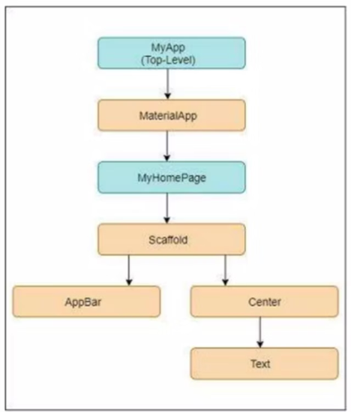
Widgets
Trong Flutter, ứng dụng tự nó là một widget chứa nhiều widget con. Điều đó có nghĩa rằng ứng dụng là tiện ích con cấp cao nhất và giao diện người dùng của nó được xây dựng bằng cách sử dụng một hoặc nhiều tiện ích con, bao gồm các tiện ích con phụ. Tính năng này giúp bạn tạo một giao diện người dùng phức tạp một cách rất dễ dàng.
Notes:
Trong Flutter, mọi thứ đều là một widget, đó là khái niệm cốt lõi của framework. Widget trong Flutter về cơ bản là một thành phần giao diện người dùng ảnh hưởng và kiểm soát chế độ xem và giao diện của ứng dụng. Nó đại diện cho một mô tả bất biến về một phần của giao diện người dùng và bao gồm đồ họa, văn bản, hình dạng và animation được tạo bằng các widget. Các widget tương tự như các thành phần React.

Slide 11
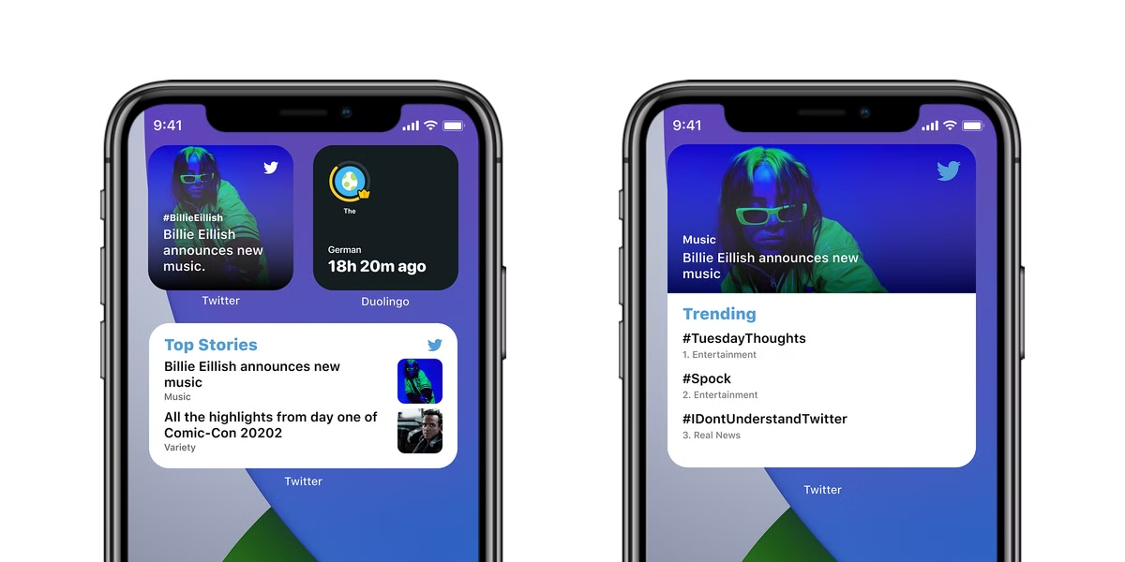
Design Specific Widgets
Framework Flutter có hai bộ widget phù hợp với các ngôn ngữ thiết kế cụ thể.
Material Widgets : Dựa trên ngôn ngữ thiết kế Material Design của Google, phù hợp với phong cách Android.
Cupertino Widgets : Dựa trên thiết kế ngôn ngữ của Apple (Nguyên tắc giao diện con người), phù hợp với phong cách iOS.

Slide 12
Các loại Widget thường gặp
1
Widget Flutter
2
Widget hiển thị
3
Widget ẩn
StatelessWidget
Text
Column
StatefulWidget
Button
Stack
Image
Notes:
Widgets là nền tảng của giao diện người dùng trong Flutter. Chúng được chia thành nhiều nhóm khác nhau dựa trên chức năng, nhưng về cơ bản, mọi thứ trong Flutter đều là widget – từ các thành phần giao diện nhỏ nhất đến toàn bộ bố cục ứng dụng. Widgets hoạt động theo mô hình cây (widget tree), trong đó các widget cha chứa các widget con, tạo nên cấu trúc giao diện. Hai loại chính là: StatelessWidget: Không có trạng thái thay đổi, ví dụ: hiển thị văn bản tĩnh hoặc nút không thay đổi. StatefulWidget: Có thể thay đổi trạng thái, ví dụ: nút chuyển đổi màu sắc khi nhấn hoặc biểu mẫu nhập liệu.Ví dụ cụ thể: Text: Hiển thị văn bản. Icon: Hiển thị biểu tượng. ElevatedButton: Nút có thể nhấn với hiệu ứng nổi. Widget hiển thị Các widget hiền thị có liên quan đến dữ liệu đầu vào và đâu ra của người dùng. Một số loại quan trọng của widget con này là: Text: Text là một widget con trong Flutter cho phép chúng ta hiển thị một chuỗi Text với một dòng duy nhất trong ứng dụng của chúng ta . Tùy thuộc vào các ràng buộc về bố cục, chúng ta có thể ngắt chuỗi trên nhiều dòng hoặc tất cả có thể được hiển thị trên cùng một dòng. Nếu chúng ta không chỉ định bất kỳ kiểu nào cho widget Text, nó sẽ sử dụng kiểu lớp DefaultTextStyle gần nhất. Button: là phần tử điều khiển đồ họa cung cấp cho người dùng kích hoạt một sự kiện như thực hiện hành động, lựa chọn, tìm kiếm mọi thứ, v.v. Chúng có thể được đặt ở bất kỳ đâu trong giao diện người dùng như hộp thoại, biểu mẫu, thẻ, thanh công cụ, v.v. Image: Widget con này giữ hình ảnh có thể tìm nạp hình ảnh từ nhiều nguồn như từ thư mục nội dung hoặc trực tiếp từ URL. Nó cung cấp nhiều hàm tạo để tải hình ảnh, được đưa ra dưới đây: · Image · Asset · File · Memory · Network Widget ẩn Các widget vô hình có liên quan đến cách bồ trí và kiểm soát các widget. Nó cung cấp việc kiểm soát cách các widget thực sự hoạt động và cách chúng sẽ hiển thị trên màn hình. Một số loại widget quan trọng là: Column là một widget bố cục vô hình dùng để sắp xếp các widget con theo chiều dọc (từ trên xuống dưới). Nó không có giao diện trực quan riêng, mà chỉ cung cấp cấu trúc để tổ chức các thành phần khác. Ứng dụng: Dùng để tạo danh sách các phần tử theo chiều dọc, như form nhập liệu, menu dọc, hoặc các đoạn văn bản tuần tự. Stack là một widget bố cục vô hình khác, cho phép các widget con chồng lên nhau trong không gian 2D. Không giống như Column (chỉ xếp dọc) hay Row (chỉ xếp ngang), Stack linh hoạt hơn, phù hợp với các giao diện phức tạp như lớp phủ (overlay), hình ảnh nền với văn bản phía trên, hoặc các hiệu ứng xếp chồng. Ứng dụng: Tạo giao diện lớp phủ (overlay) như hình ảnh với chú thích. Xây dựng các hiệu ứng giao diện phức tạp, ví dụ: biểu tượng nổi trên hình nền hoặc các thành phần chồng chéo.

Slide 13




Database trong Flutter
Cục bộ
Đám mây
Lưu trữ dữ liệu trên thiết bị.
Lưu trữ dữ liệu trên máy chủ.
Flutter hỗ trợ cả cơ sở dữ liệu cục bộ (SQLite) và đám mây (Firebase). SQLite là một thư viện phần mềm cơ sở dữ liệu phổ biến. Firebase là một NoSQL lưu trữ online.
Notes:
Flutter là một framework phát triển giao diện người dùng (UI), nên việc quản lý dữ liệu phụ thuộc vào các thư viện Dart (ngôn ngữ lập trình của Flutter) và tích hợp với các hệ thống cơ sở dữ liệu. Có hai loại database chính được sử dụng trong Flutter: Cơ sở dữ liệu cục bộ (Local Databases): Lưu trữ dữ liệu trực tiếp trên thiết bị, phù hợp với ứng dụng offline hoặc khi không cần đồng bộ dữ liệu qua mạng. Cơ sở dữ liệu đám mây (Cloud Databases): Lưu trữ dữ liệu trên máy chủ từ xa, hỗ trợ đồng bộ thời gian thực và chia sẻ dữ liệu giữa các thiết bị. Flutter hỗ trợ cả hai mô hình này thông qua các gói (package) trên pub.dev, nơi cộng đồng phát triển cung cấp nhiều giải pháp database khác nhau. Cơ sở dữ liệu SQLite SQLite là một thư viện phần mềm cơ sở dữ liệu phổ biến cung cấp hệ thống quản lý cơ sở dữ liệu quan hệ để lưu trữ cục bộ / máy khách. Nó là một công cụ cơ sở dữ liệu nhẹ và được kiểm tra theo thời gian và chứa các tính năng như công cụ cơ sở dữ liệu SQL giao dịch độc lập, không cần máy chủ, không cấu hình. Flutter SDK không hỗ trợ SQLite trực tiếp. Thay vào đó, nó cung cấp một plugin sqflite, thực hiện tất cả các hoạt động trên cơ sở dữ liệu tương tự như thư viện SQLite. SQLite cung cấp hầu hết các chức năng cốt lõi liên quan đền cơ sở dữ liệu như sau: - Nó tạo hoặc mở cơ sở dữ liệu SQLite. - Nó có thể thực thi các câu lệnh SQL một cách dễ dàng. - Nó cũng cung cấp một phương pháp truy vấn nâng cao để lấy thông tin từ cơ sở dữ liệu SQLite. Fire – NoSQL lưu trữ online FireBase là một dạng database lưu trức theo cách truyền thống. Mọi lưu trữ data trong bộ sưu tập giống như bảng trong database truyền thống. Tài liệu được lưu trữ trong các bộ sưu tập này. Các kiều lưu trữ data như string, int...Chúng cũng có thể được liên kết đến những tài liệu khác. Mặc dù FireBase không liên kết hoàn toàn, nhưng bạn vẫn có thể tạo được sự liên kết với tài liệu của mình. Quy trình thiết lập cho Firebase khá liên quan so với các tùy chọn trên thiết bị khác, như Moor hoặc Hive, nhưng bạn vẫn có được sự đồng bộ hóa dữ liệu giữa máy khách và máy chủ. Điều này có nghĩa là nếu bạn có nhiều khách hàng với một ứng dụng và tất cả họ đều tương tác với cùng một dữ liệu, thì dữ liệu này có thể được giữ đồng bộ giữa các khách hàng này. Ngoài ra, thiết lập này được trình bày khá tốt trong Google Codelab.

Slide 14
SQLite và Firebase
SQLite
Firebase
SQLite là cơ sở dữ liệu quan hệ cục bộ phổ biến.
Firebase là cơ sở dữ liệu NoSQL trên đám mây.
Lưu trữ dữ liệu trên thiết bị.
Lưu trữ dữ liệu trên máy chủ.
Không yêu cầu máy chủ.
Đồng bộ hóa dữ liệu.
Sử dụng plugin sqflite.
Cần thiết lập phức tạp hơn.

Slide 15
Ưu và nhược điểm
Ưu điểm
Nhược điểm
Tải lại nóng nhanh chóng
Ngôn ngữ mới
Hiệu suất cao
Hạn chế truy cập thư viện SDK
Tiết kiệm thời gian kiểm tra
Không hỗ trợ trình duyệt
Flutter có nhiều ưu điểm như tải lại nóng và hiệu suất cao. Tuy nhiên, nó cũng có một số nhược điểm như ngôn ngữ mới và hạn chế truy cập thư viện SDK.

Slide 16
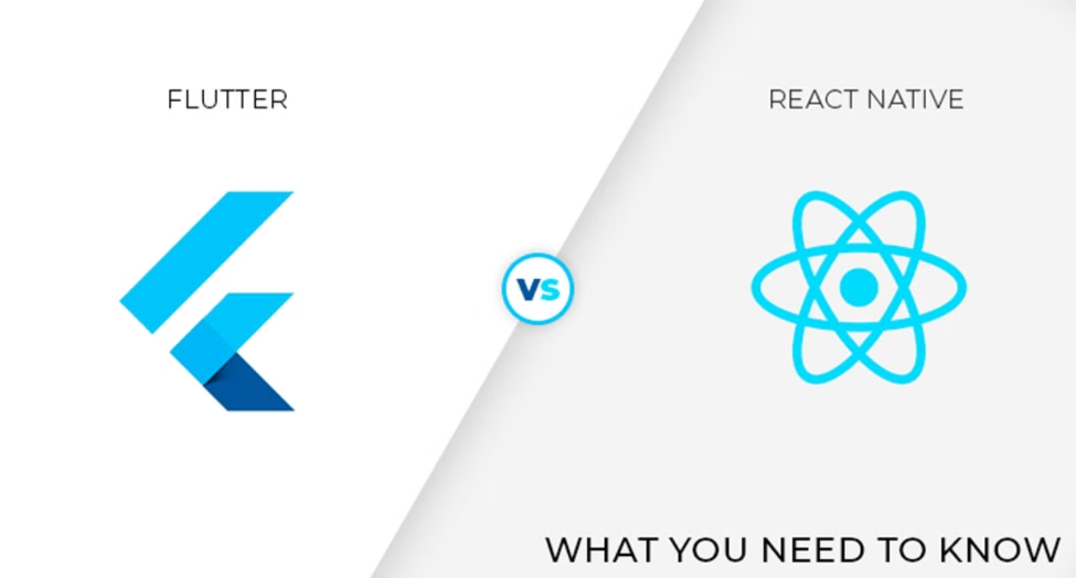
So sánh giữa Flutter và React Native

Slide 17
Flutter
React Native
Khả năng dùng lại code
Flutter cho phép overwriting code. Nếu bạn có kế hoạch cho việc sử dụng lại code thì Flutter là tùy chọn tốt nhất để có thể tối ưu được việc lựa sử dụng lại code.
React Native cho phép bạn sử dụng lại code, nhưng điều này lại bị giới hạn trong một vài components cơ bản. Để có thể định nghĩa các style cho nền tảng React Native sẽ mất khá nhiều thời gian.
Các thư viện Third Party
Có nhiều các third-party packages đang được sử dụng và đang ngày càng được phát triển, và chúng thực sự rất hữu dụng.
Từ khi React Native trở lên phổ biến, đã có rất nhiều các third-party packages được phát triển và được sử dụng rất nhiều trong ứng dụng, chúng có thể được thêm bớt một cách linh động trong ứng dụng của bạn.
Độ phổ biến
Với khoảng 30k Github stars, Flutter đã trở thành trends trong việc phát triển. Như Google đã giới thiệu về framework này. Nó chắc chắn muốn trở thành một nền tảng phổ biến trong sự lựa chọn của các developer.
Với 65k Github stars, React Native có lượng developer sử dụng đang nhiều hơn bởi vì lượng developer sử dụng JavaScript rất dễ dàng để sử dụng với các thư viện của React.
Cộng đồng phát triển
Từ khi Flutter mới được giới thiệu, đã có một lượng lớn các bài viết hướng dẫn được đưa lên online, trong đó có rất nhiều các tài nguyên hữu ích để có thể bắt đầu viết ứng dụng đầu tiên trên mobile app.
React Native đã được phổ biến từ lâu, vì thế cho nên nó cũng có rất nhiều các cộng đồng để hỗ trợ online. Những kỹ năng của các lập trình viên có kinh nghiệm trong JavaScript chắc chắn sẽ đưa ra giải pháp cho bất kỳ vấn đề nào trong quá trình phát triển của bạn.

Slide 18

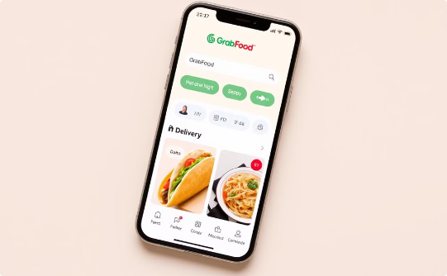
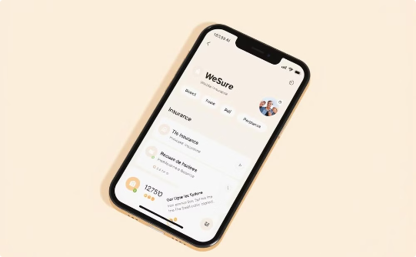
Ứng dụng thực tế
Google Ads
Grab (GrabFood)
Tencent (WeSure)
Flutter giúp Google Ads duy trì giao diện trên iOS và Android.
Flutter cho phép GrabFood tối ưu hóa giao diện đặt hàng.
Flutter giúp WeSure triển khai ứng dụng trên cả iOS và Android.
Hiệu suất mượt mà khi hiển thị dữ liệu.
Hiển thị danh sách nhà hàng và theo dõi đơn hàng.
Giao diện thân thiện và khả năng xử lý dữ liệu.

Slide 19

Xu hướng phát triển
1
Đa nền tảng
Mở rộng hỗ trợ desktop, web, nhúng.
2
Hiệu suất
Tối ưu kích thước, tăng tốc render.
3
AI/ML
Tích hợp trí tuệ nhân tạo.
Flutter đang phát triển mạnh mẽ với xu hướng mở rộng đa nền tảng, tối ưu hiệu suất và tích hợp AI/ML. Flutter hứa hẹn trở thành tiêu chuẩn cho phát triển đa nền tảng trong tương lai.

Slide 20

Xin chân thành cảm ơn cô và các bạn đã dành thời gian lắng nghe bài thuyết trình này.
Mong rằng những thông tin về Flutter sẽ hữu ích cho công việc và học tập của mọi người.
Câu hỏi?
Mình rất "vui lòng" trả lời mọi câu hỏi liên quan đến Flutter.

